Slide 1
DEPARTAMENTO DE ELÉCTRICA, ELECTRÓNICA Y TELECOMUNICACIONES
Carrera de Ingeniería en Electrónica y Telecomunicaciones
Monitorización de temperatura y control de la cadena de frío mediante uso de la tecnología SigFox
Autor: Arias Paredes Jenner Andres
Director: Ing. Alejandro Castro

Slide 2
Agenda
01. Introducción
02. Materiales de la Red de Sensores
03. Diseño e Implementación
04. Resultados
05. Conclusiones y Recomendaciones

Slide 3
01. Introducción
02. Materiales de la Red de Sensores
03. Diseño e Implementación
04. Resultados
05. Conclusiones y Recomendaciones

Slide 4
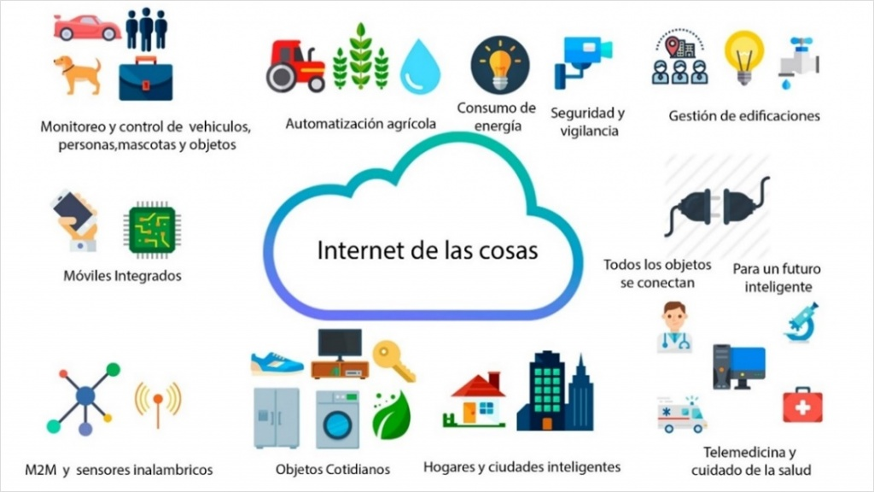
Introducción
Antecedentes
IoT (Internet of Things)

Slide 5
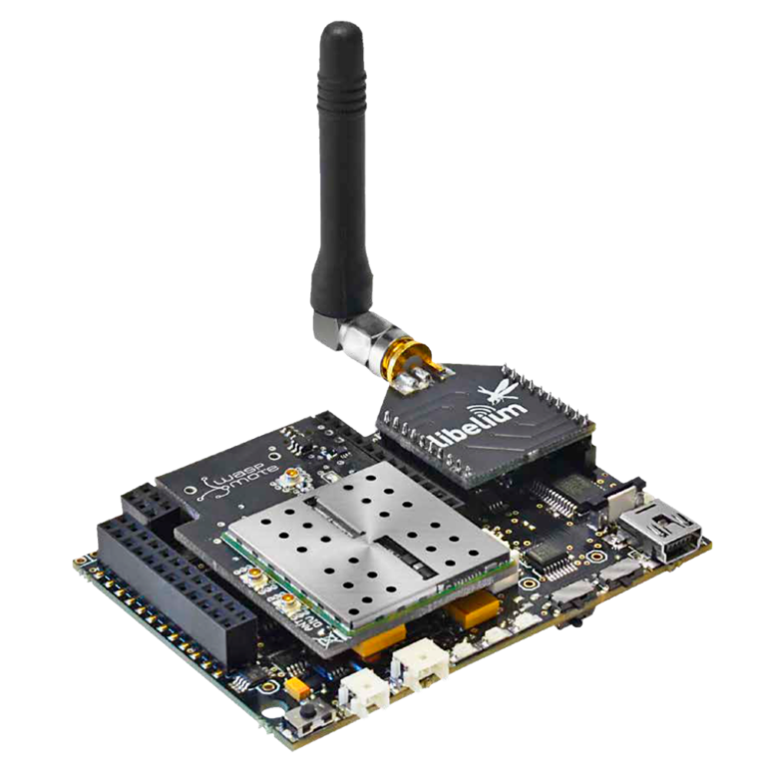
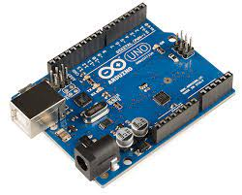
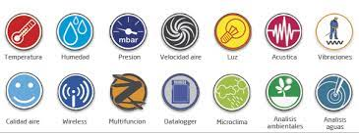
Introducción
Antecedentes
Castillo, P. (junio de 2018). Monitorización de parámetros medioambientales mediante sensores y la red Sigfox. Universidad de Jaén
Arduino
Waspmote
Raspberry
Variables medioambientales
Backend SigFox
Martínez, M. (2020). Monitorización de las variables ambientales durante el transporte de productos perecederos para estimar en tiempo real las pérdidas de calidad. Universidad Politécnica de Cartagena
Medición Variables ambientales
Transporte de productos perecederos
Pérdida de calidad
Sensores
Transporte terrestre

Slide 6
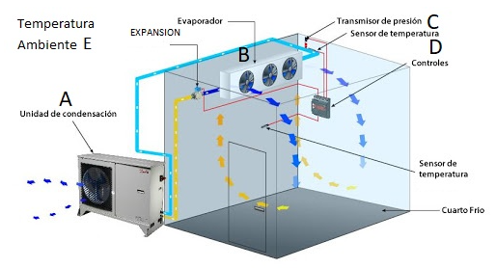
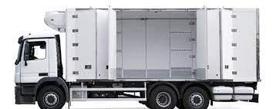
Introducción
Justificación e Importancia
Monitoreo Remoto
Reducción de riesgos
Mejora de procesos
Transporte seguro de productos
Innovación
Cuarto frío, frigoríficos
Conservación de productos
Implementación a nivel industrial

Slide 7
Objetivos
Objetivo General
Monitorizar la temperatura y controlar la cadena de frío mediante el uso de tecnología SigFox

Slide 8
Objetivos
Objetivos Específicos
Diseñar la red de sensores que permita la monitorización de temperatura y control de la cadena de frío.
Acoplar el sistema mediante el uso de la red SigFox en frigoríficos.
Analizar el desempeño de la red de sensores mediante los datos obtenidos.
Desarrollar una aplicación web y una aplicación Android para la visualización de los datos de temperatura.

Slide 9
01. Introducción
02. Materiales
03. Diseño e Implementación
04. Resultados
05. Conclusiones y Recomendaciones

Slide 10
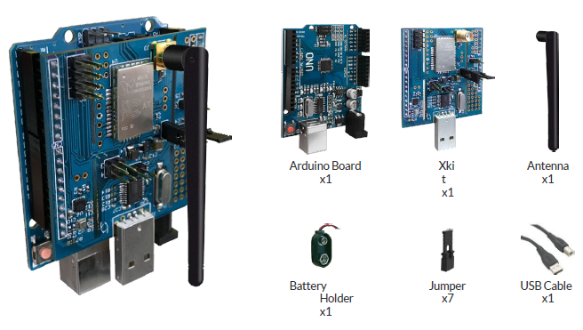
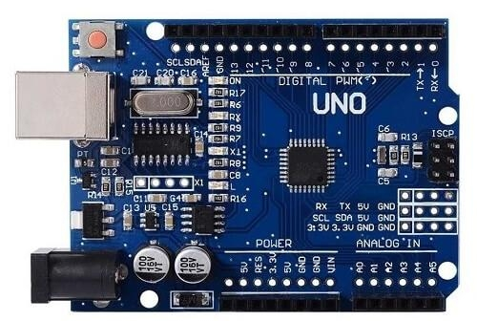
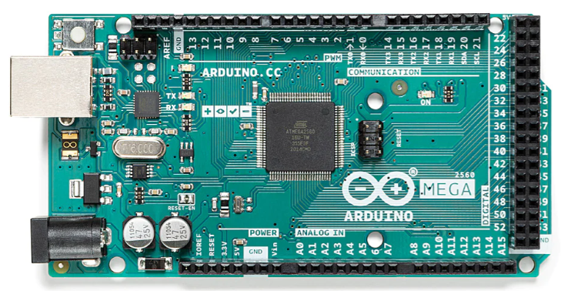
Materiales
Dev Kit Thinxtra
Arduino Uno
Arduino Mega

Slide 11
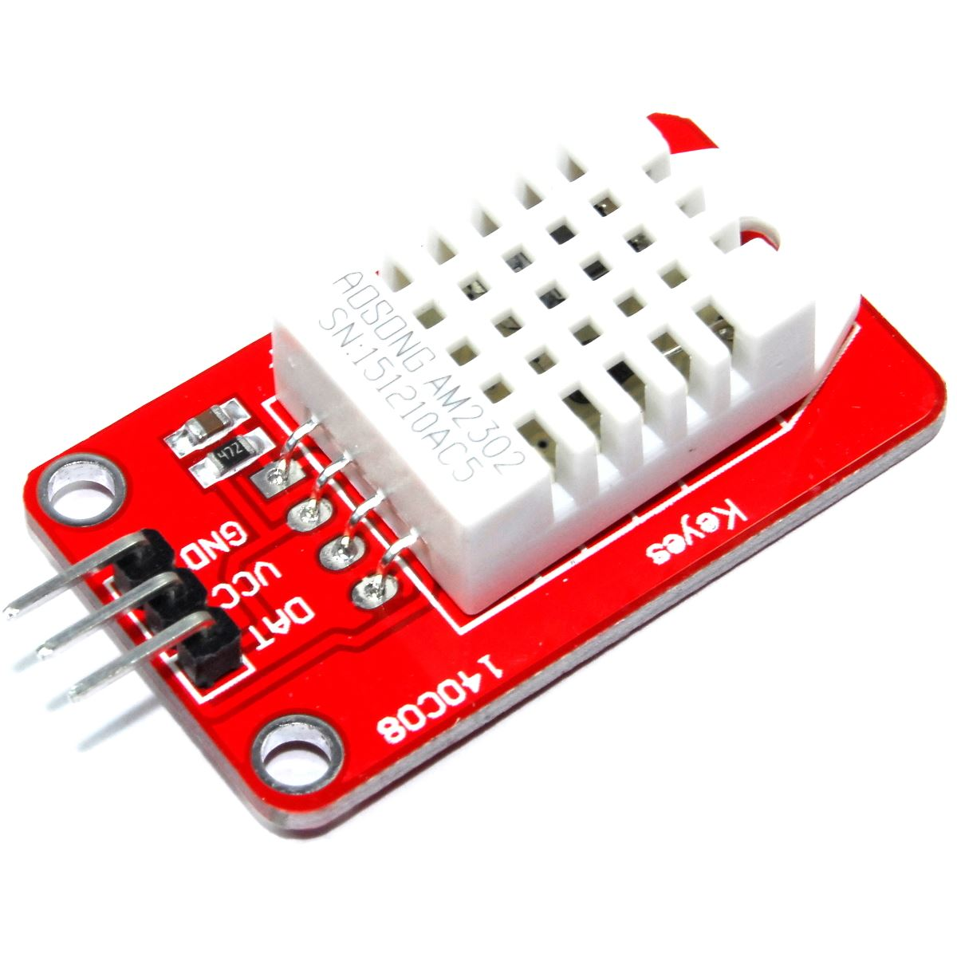
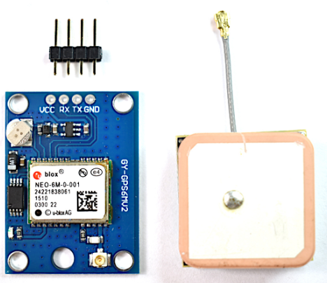
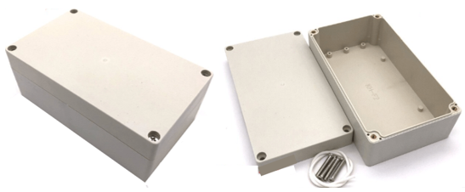
Materiales
Sensor de Temperatura y Humedad DHT22
Módulo GPS NEO 6M
Caja hermética plástica

Slide 12
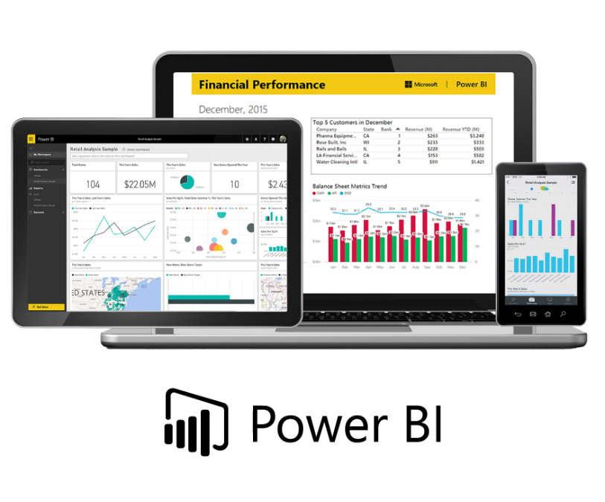
Materiales

Slide 13
01. Introducción
02. Materiales
03. Diseño e Implementación
04. Resultados
05. Conclusiones y Recomendaciones

Slide 14
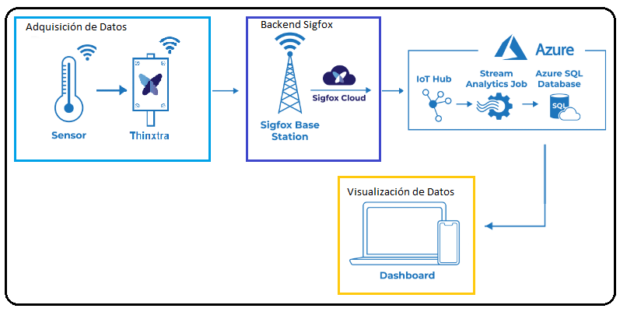
Diseño e Implementación
Diagrama de Bloques

Slide 15
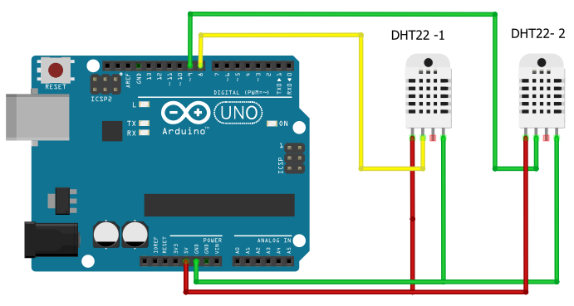
Diseño e Implementación
Nodo Sensor 1
Sensor | Pines de Arduino Uno
Primer sensor DHT 22 | D8-Digital
Segundo sensor DHT 22 | D9-Digital

Slide 16
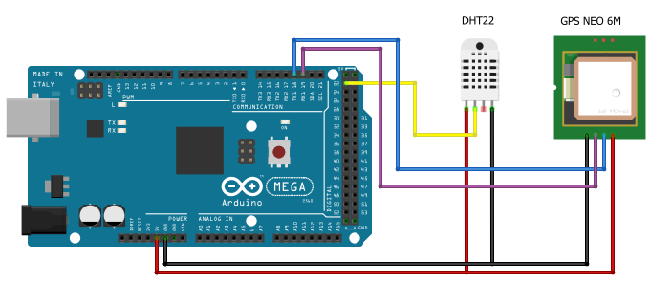
Diseño e Implementación
Nodo Sensor 2
Sensor | Pines de Arduino Mega 2560
Sensor DHT 22 | D22-Digital
Módulo GPS NEO 6M | D19-Rx1-Digital D18-Tx1-Digital

Slide 17
Diseño e Implementación
Nodo Sensor 3
Sensor | Pines de Arduino Uno
Primer sensor DHT 22 | D8-Digital
Segundo sensor DHT 22 | D9-Digital

Slide 18
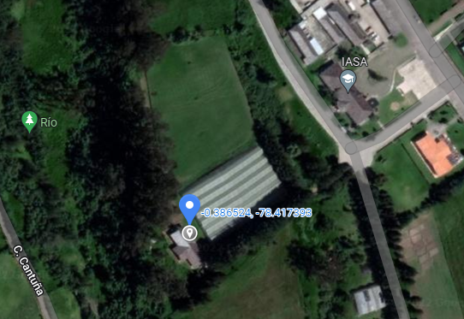
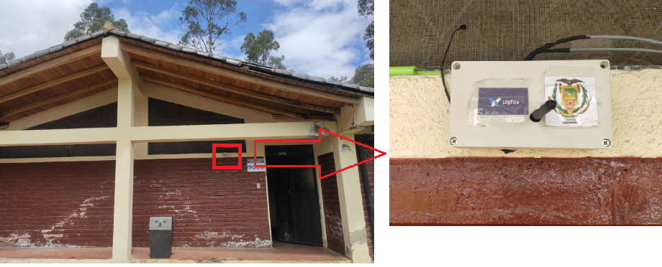
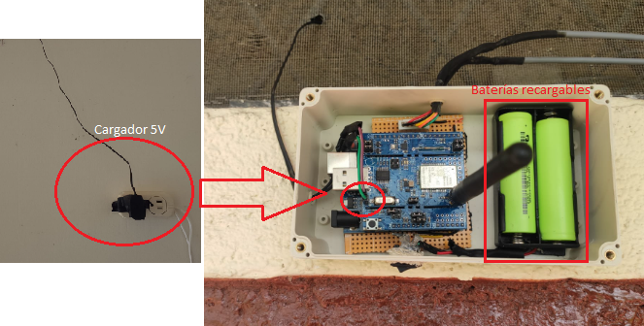
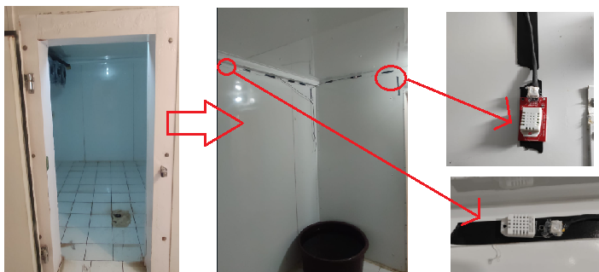
Diseño e Implementación
Lugar de Implementación Nodo 1

Slide 19
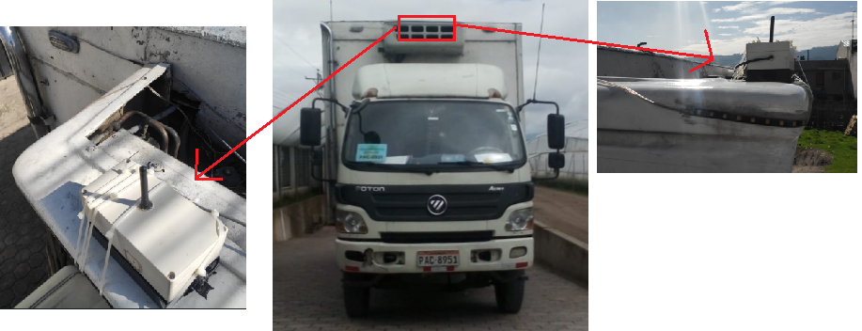
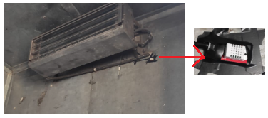
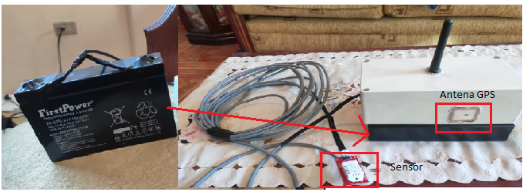
Diseño e Implementación
Lugar de Implementación Nodo 2

Slide 20
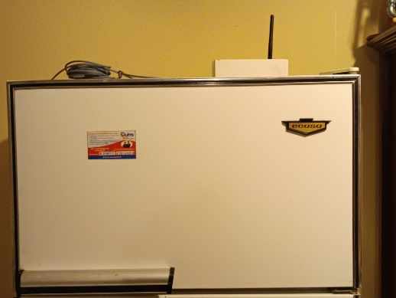
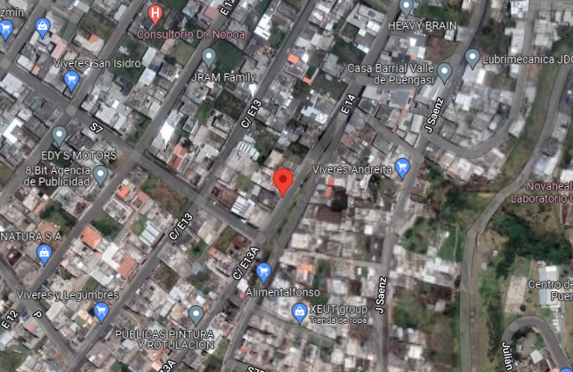
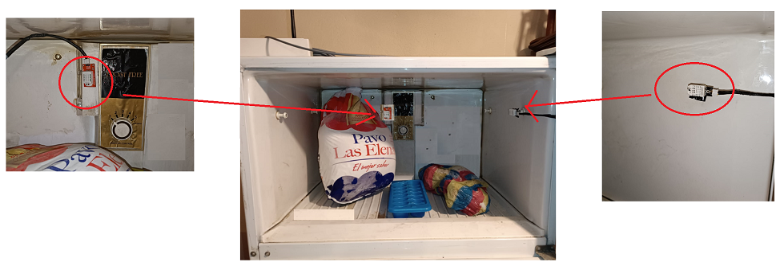
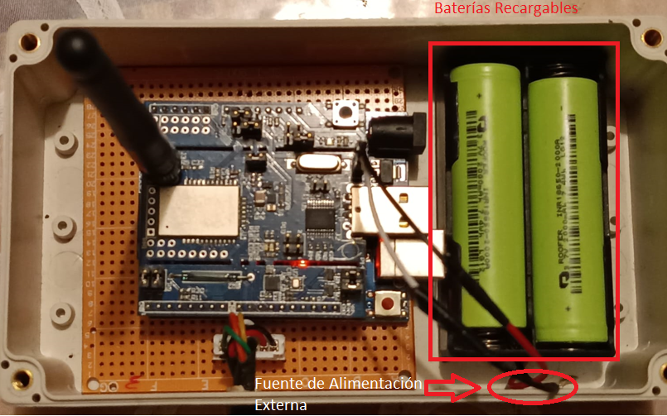
Diseño e Implementación
Lugar de Implementación Nodo 3

Slide 21
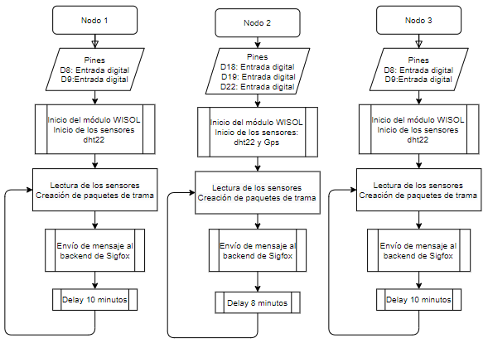
Diseño e Implementación

Slide 22
Diseño e Implementación
Nodo 1
Nodo 2
Nodo 3

Slide 23
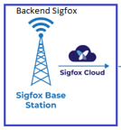
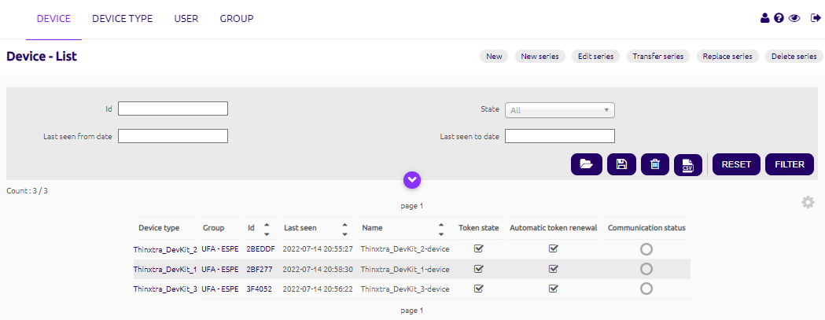
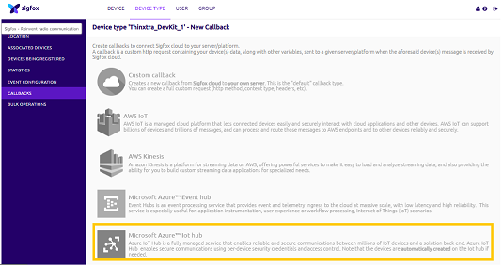
Diseño e Implementación

Slide 24
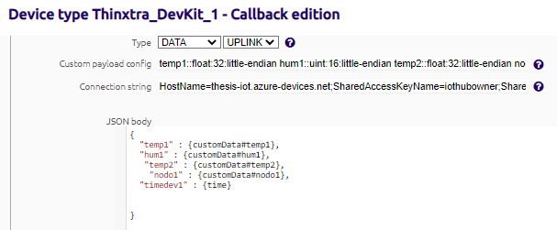
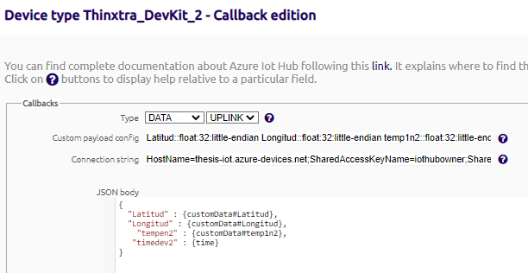
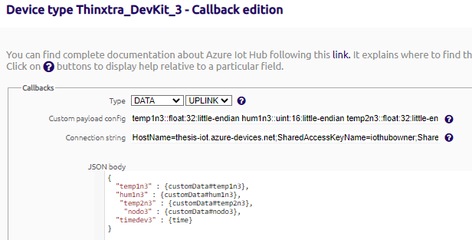
Diseño e Implementación

Slide 25
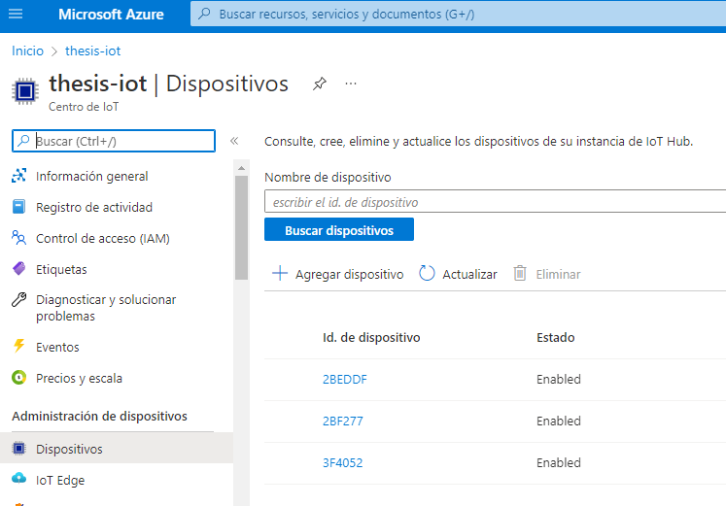
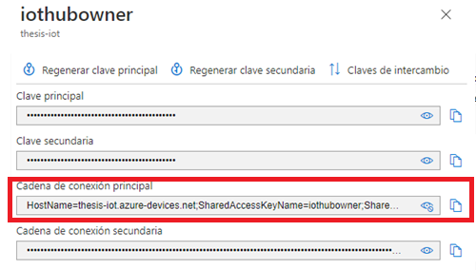
Diseño e Implementación

Slide 26
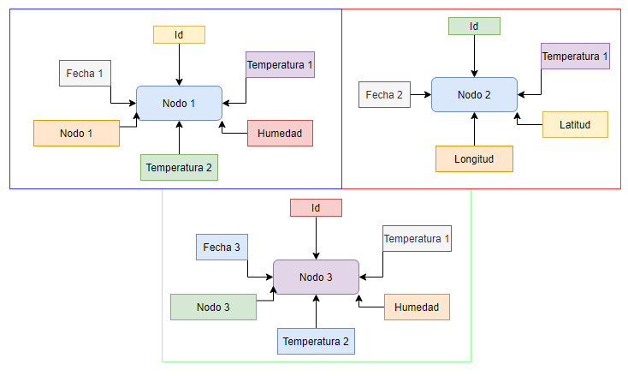
Diseño e Implementación
Base de Datos
Nombre de Tabla | Nombre de la Columna | Tipo de dato | Descripción
tabla 1 | id | Entero | Número de mensaje recibido
 | Temperatura_n1 | Flotante | Temperatura del sensor 1
 | Humedad_n1 | Flotante | Humedad del sensor 1
 | Temperatura2_n1 | Flotante | Temperatura del sensor 2
 | Nodo1 | Flotante | Identificador del nodo
 | fecha1 | datetime | Fecha y hora de la recepción del dato
tabla2 | id | Entero | Número de mensaje recibido
 | Latitud | Flotante | Valor de la latitud del GPS
 | Longitud | Flotante | Valor de la longitud del GPS
 | Temperatura_n2 | Flotante | Temperatura del sensor
 | fecha2 | datetime | Fecha y hora de la recepción del dato
tabla3 | id | Entero | Número de mensaje recibido
 | Temperatura1_n3 | Flotante | Temperatura del sensor 1
 | Humedad1_n3 | Flotante | Humedad del sensor 1
 | Temperatura2_n3 | Flotante | Temperatura del sensor 2
 | Nodo3 | Flotante | Identificador del nodo
 | Fecha3 | datetime | Fecha y hora de la recepción del dato

Slide 27
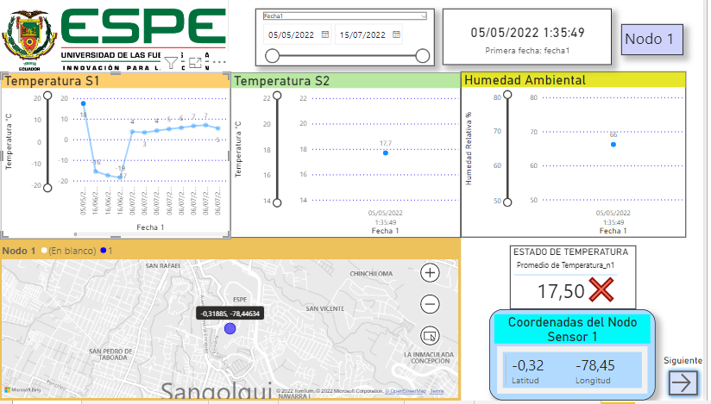
Diseño e Implementación
Dashboard para la visualización

Slide 28
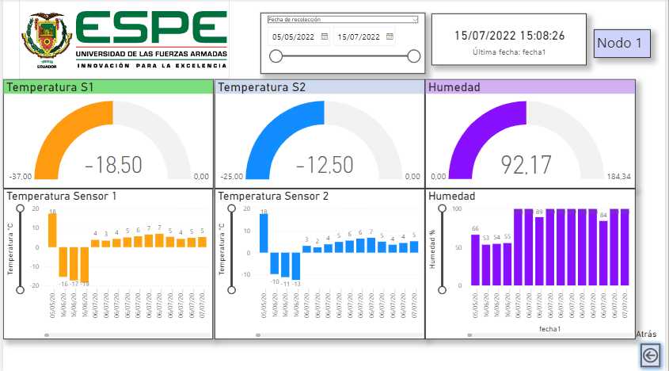
Diseño e Implementación
Dashboard para la visualización

Slide 29
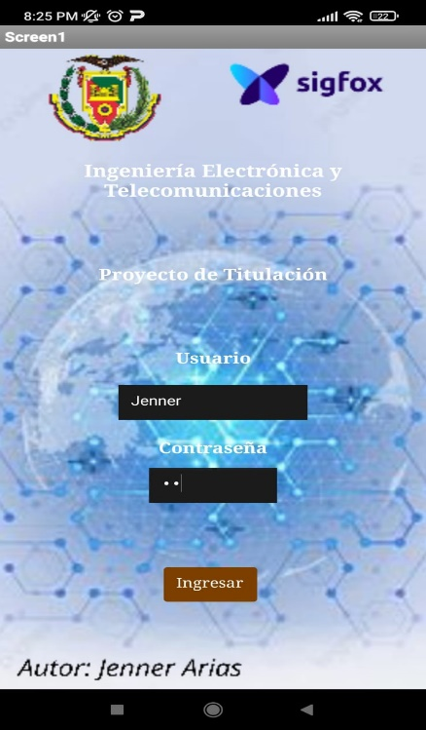
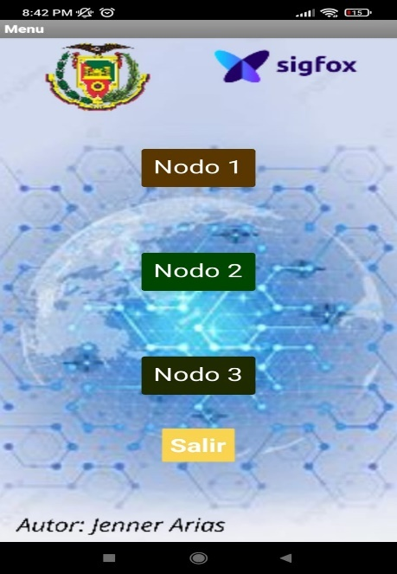
Diseño e Implementación
Aplicación Móvil

Slide 30
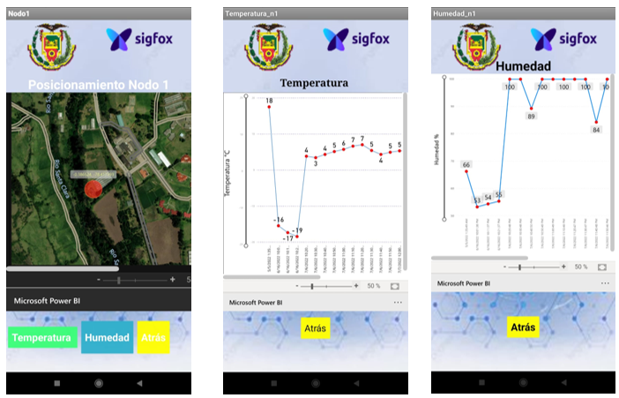
Diseño e Implementación
Aplicación Móvil
Nodo 1

Slide 31
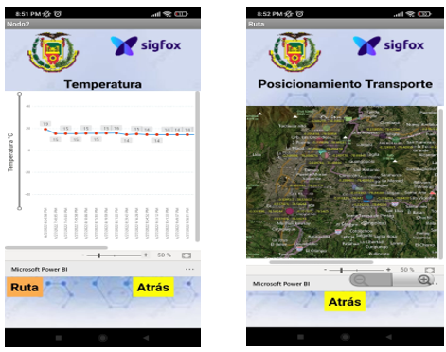
Diseño e Implementación
Aplicación Móvil
Nodo 2

Slide 32
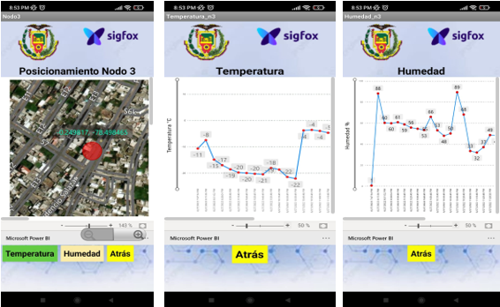
Diseño e Implementación
Aplicación Móvil
Nodo 3

Slide 33
01. Introducción
02. Materiales
03. Diseño e Implementación
04. Resultados
05. Conclusiones y Recomendaciones

Slide 34
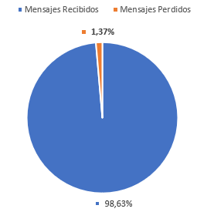
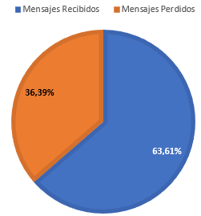
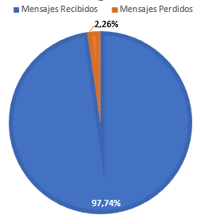
Resultados
Mensajes Enviados
 | Nodo Sensor 1
 | Mensajes | Bytes | Porcentaje
Recibidos | 11220 | 134640 | 98.63%
Perdidos | 156 | 1872 | 1.37%
Media diaria | 142 | 1704 | -
Total | 11376 | 136512 | 100%
 | Nodo Sensor 2
 | Mensajes | Bytes | Porcentaje
Recibidos | 7236 | 86832 | 63.61%
Perdidos | 4140 | 49680 | 36.39%
Media diaria | 123 | 1476 | -
Total | 11376 | 136512 | 100%
 | Nodo Sensor 3
 | Mensajes | Bytes | Porcentaje
Recibidos | 11119 | 133428 | 97.64%
Perdidos | 257 | 3084 | 2.25%
Media diaria | 141 | 1692 | -
Total | 11376 | 136512 | 100%

Slide 35
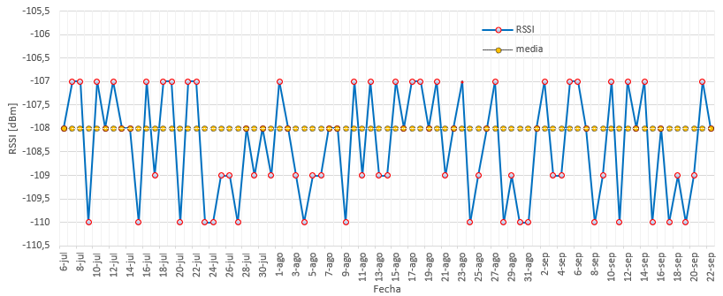
Resultados
RSSI (Received Signal Strength Indicator)
 | Nodo Sensor 1 | Nodo Sensor 2 | Nodo Sensor 3
Rango | -110 dBm a -107 dBm | -110 dBm a -127 dBm | -113 dBm a -109 dBm
Media | -108dBm | -118 dBm | -111 dBm
RSSI Nodo 1

Slide 36
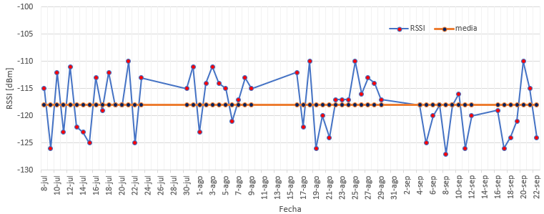
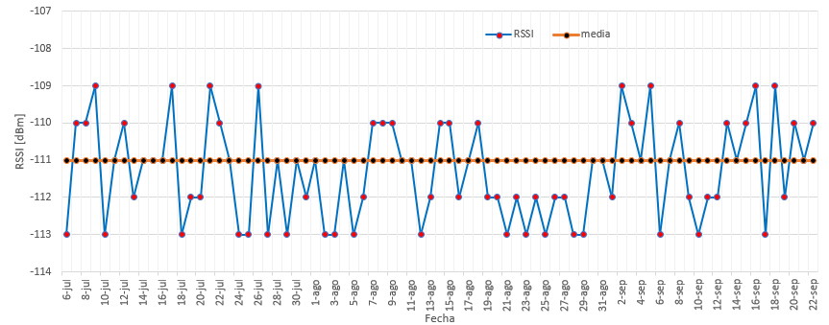
Resultados
RSSI (Received Signal Strength Indicator)
RSSI Nodo 2
RSSI Nodo 3

Slide 37
Resultados
Link Quality Indicator LQI
Indicador de Calidad del enlace | Número de Estaciones Base | RSSI
EXCELENTE | 3 | -114 dBm < RSSI
BUENO | 1 o 2 | -114 dBm < RSSI
BUENO | 3 | -127 dBm < RSSI ≤ -114 dBm
PROMEDIO | 1 o 2 | -127 dBm < RSSI ≤ -114 dBm
LIMITE | Cualquiera | RSSI ≤-127 dBm
Nodo | 1 estación Base | 2 estaciones Base | 3 estaciones Base | Total
Nodo 1 | 266 | 998 | 9956 | 11220
Nodo 2 | 3200 | 3782 | 254 | 7236
Nodo 3 | 656 | 7002 | 3461 | 11119
Nodo 1
Nodo 2
Nodo 3

Slide 38
Resultados
Temperatura Nodo 1
Niveles de Temperatura por hora
Niveles de temperatura de la segunda y tercera semana de cada mes

Slide 39
Resultados
Humedad Nodo 1
Niveles de humedad de la segunda y tercera semana de cada mes

Slide 40
Resultados
Temperatura Nodo 2

Slide 41
Resultados
Ruta Nodo 2

Slide 42
Resultados
Ruta Nodo 2

Slide 43
Resultados
Temperatura Nodo 3
Niveles de temperatura de la segunda y tercera semana de cada mes

Slide 44
Resultados
Humedad Nodo 3
Niveles de humedad de la segunda y tercera semana de cada mes

Slide 45
Resultados
Material y costo para implementación de nodos sensores
Material | Cantidad | Costo Unitario | Costo Total
Dev Kit Thinxtra Sigfox | 3 | 43.25 | 129.75
Arduino Mega | 1 | 22.56 | 22.56
Sensor de temperatura y humedad DHT22 | 5 | 9.50 | 47.5
Módulo GPS NEO 6M | 1 | 6.50 | 6.50
Cajas Impermeables | 3 | 5.50 | 16.50
30m de cable FTP para exteriores | 1 | 18 | 18
Batería 1.5V | 4 | 4.50 | 18
Batería 6V a 2.7A | 1 | 8 | 8
Porta baterías | 2 | 1.50 | 3
Baquelita perforada | 3 | 1.50 | 4.50
Tomacorriente y cable | 1 | 3 | 3
Costo de importación | 1 | 16 | 16
 |  | TOTAL | 293.31
Recursos de la Nube | Costo
Stream Analytics | 247.21
Iot Hub | Gratis
SQL Server | Gratis
SQL Database | Gratis
TOTAL | 247.21
VALOR TOTAL: 540.52 dólares

Slide 46
01. Introducción
02. Materiales
03. Diseño e Implementación
04. Resultados
05. Conclusiones y Recomendaciones

Slide 47
Conclusiones
Se diseñó una red de sensores constituida por tres nodos sensores que permitió la recolección de datos de variables físicas de temperatura, humedad y geoposicionamiento. El sensor para medición de temperatura y humedad fue el DHT22 que permite la medición de las dos variables al mismo tiempo y para geoposicionamiento se integró el módulo GPS NEO 6M, que entrega datos de latitud y longitud.
Se acopló el sistema de medición de variables en el cuarto frío del IASA, el vehículo de transporte de productos perecederos y un frigorífico, a través del uso de la tecnología Sigfox. La transmisión de datos se la realizó por medio de la red LPWAN SigFox y el módulo Dev Kit Thinxtra.

Slide 48
Conclusiones
Se analizó el desempeño de la red de sensores respecto de la cantidad de mensajes obteniendo un 98.63% de mensajes recibidos y un 1.37% de mensajes perdidos para el nodo1. Un 63.61% de mensajes recibidos y un 36.39% de mensajes perdidos para el nodo 2 y un 97.74% de mensajes recibidos y un 2.26% de mensajes perdidos para el nodo 3. Como resultado, se evidenció que el nodo 2, posee la mayor cantidad de mensajes perdidos debido a que el vehículo de transporte realizó recorridos hacia la ciudad de Latacunga donde no existe cobertura de la red SigFox.

Slide 49
Conclusiones
Respecto de los parámetros RSSI y LQI de la red LPWAN SigFox, se analizó el desempeño de la red de sensores y se evidenció un promedio un promedio de -108dBm para el nodo 1, un promedio de -118dBm para el nodo 2 y un promedio de -111dBm para el nodo 3. Por otro lado, en referencia al LQI se evidenciaron valores de 89.05% (Excelente), 8.57% (Bueno), 2.38% (Promedio) para el nodo sensor 1, de 3.51% (Excelente), 52.27% (Bueno), 44.22% (Promedio) para el nodo sensor 2 y de 31.13% (Excelente), 62.97% (Bueno), 5.90% (Promedio) para el nodo sensor 3. En base a los resultados obtenidos, se comprobó que la red de SigFox es buena en términos de calidad de señal y cobertura.

Slide 50
Conclusiones
Mediante el análisis de datos de las variables de temperatura y humedad de la red de nodo sensores, se determinó diversos patrones que aseguraron el mantenimiento de la cadena de frio. Para el nodo sensor 1, se obtuvo un rango de temperatura que varía entre 3°C a 5.5°C y un rango de humedad entre 85% a 99%; estas son condiciones favorables para el almacenamiento y conservación de flores. Para el nodo sensor 2, el rango de temperatura osciló entre -6°C a 0°C, cuando se transportó productos cárnicos y 0°C a 19°C cuando se transportaron legumbres, hortalizas y frutas. Los datos obtenidos del GPS permitieron determinar la ruta que diariamente realiza el vehículo. Para el nodo sensor 3 se obtuvo un rango de temperatura que oscila entre -22°C a -15°C y un rango de humedad que oscila entre 30% a 80%.

Slide 51
Conclusiones
Se desarrolló una aplicación web con el uso de Power BI Desktop y una aplicación para dispositivos móviles Android con la herramienta APP INVENTOR, las cuales permitieron la visualización y monitoreo de las variables físicas de temperatura, humedad y geoposicionamiento. Estas aplicaciones fueron diseñadas de forma intuitiva y amigable con el propósito de facilitar su uso al usuario y poder realizar un monitoreo de forma continua.
Con el desarrollo del presente proyecto se consiguió monitorizar la temperatura y controlar la cadena de frío en el transporte de productos perecibles mediante el uso de sensores y de la red LPWAN SigFox.

Slide 52
Recomendaciones
Replicar el proyecto utilizando otras tecnologías de redes LPWAN, tales como LoraWan y NB-IoT, para realizar un análisis comparativo entra dichas tecnologías de comunicación.
Utilizar los servicios de cloud computing orientados a Big Data y analítica de datos para implementar algoritmos de inteligencia artificial y aprendizaje automático que permitan detectar patrones y predecir anomalías.

